Slide 1
深度相機拍攝生成點雲圖
指導老師： 吳先晃 教授
學生： 李承隆
Notes:
各位主管、老師大家好，
這邊跟大家報告人員防護器具穿戴完整性檢測這個月的進度。

Slide 2
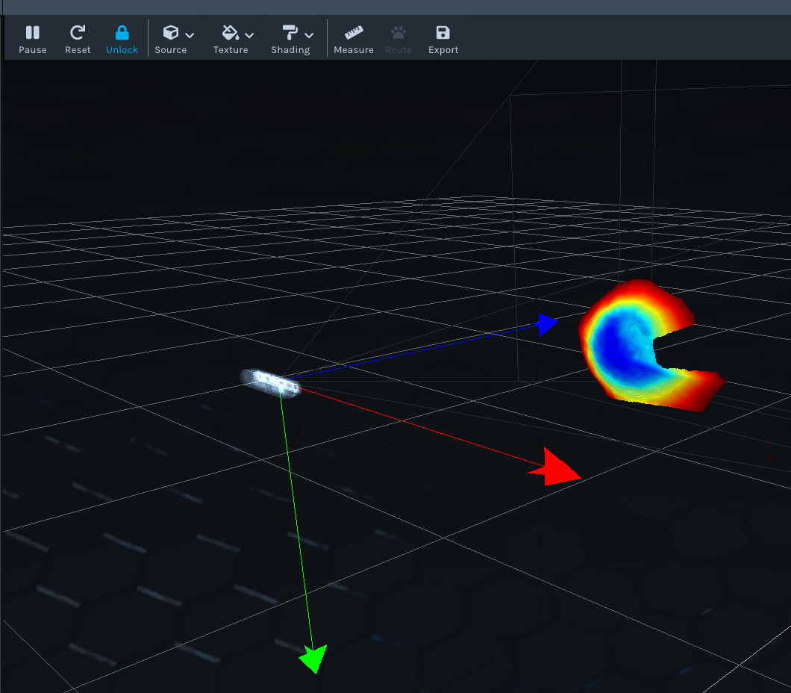

深度相機官方軟體

Slide 3
深度相機解析度、取樣深度差異
解析度(Resolution) 最小取樣深度(mm)
1280x720 450
848x480 310
640x480 310
640x360 240
480x270 180
424x240 160

Slide 4
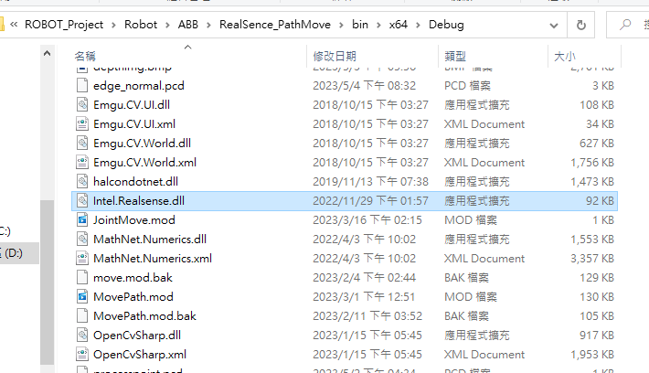
深度相機DLL檔

Slide 5
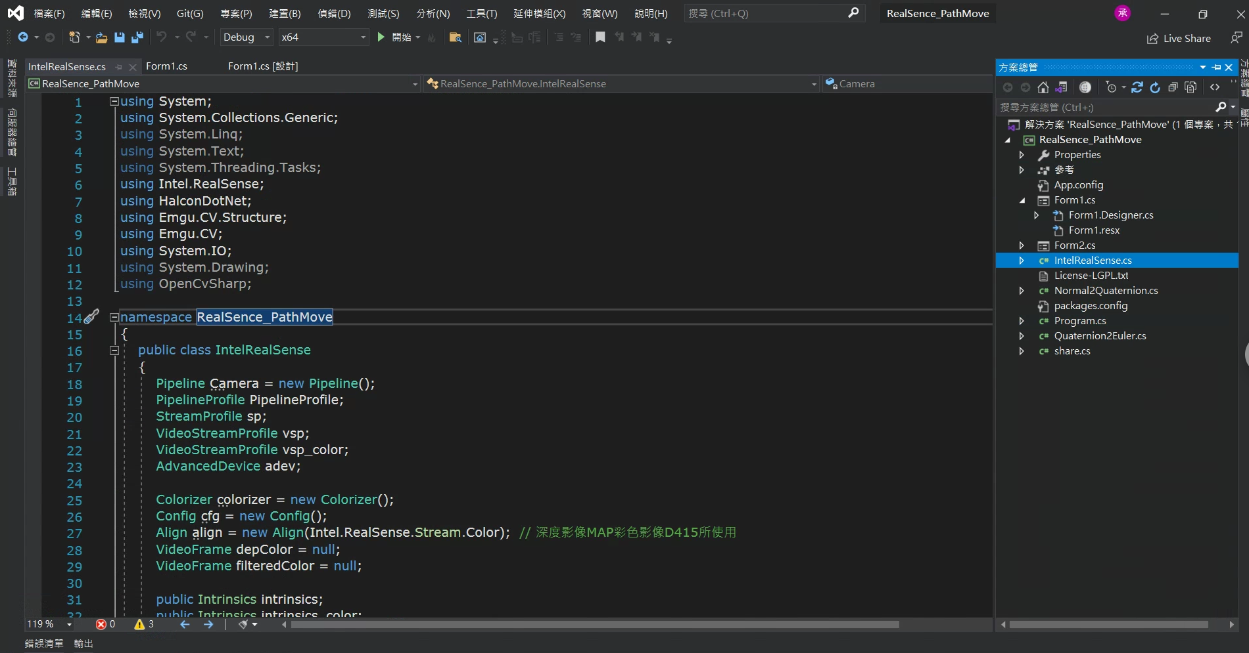
主要功能都以包成Class

Slide 6
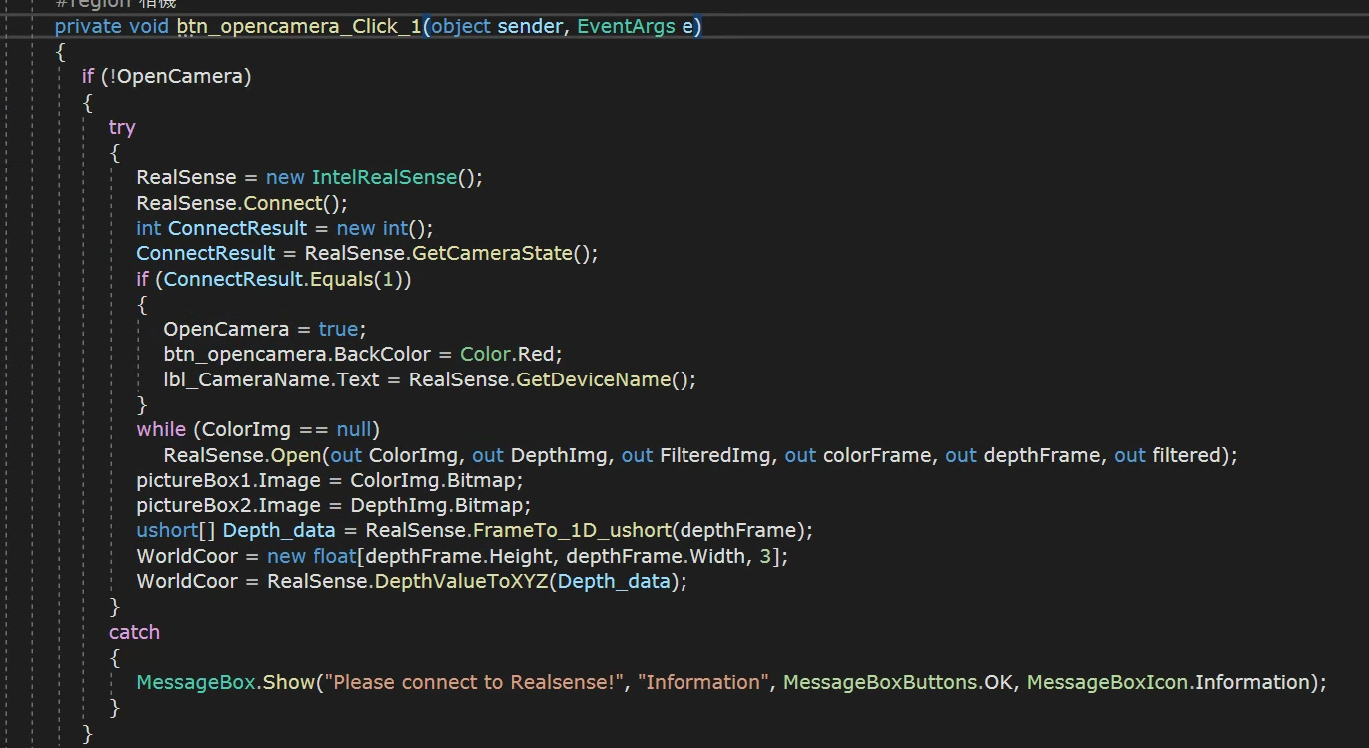
深度相機連線並取像

Slide 7
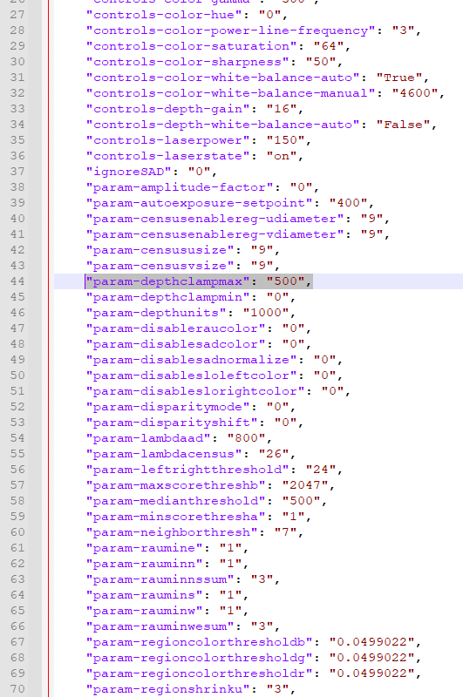
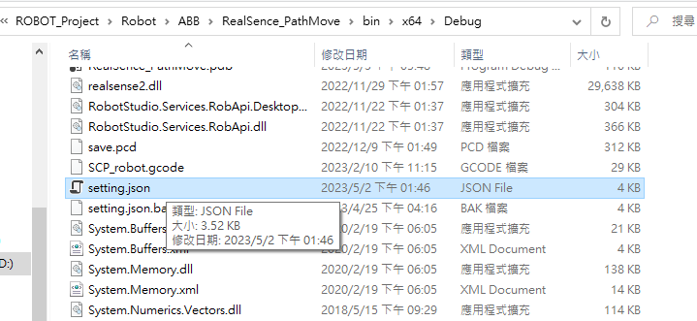
深度相機參數檔
主要修改的參數
此參數是設定深度相機最遠拍攝距離。
可以過濾背景

Slide 8
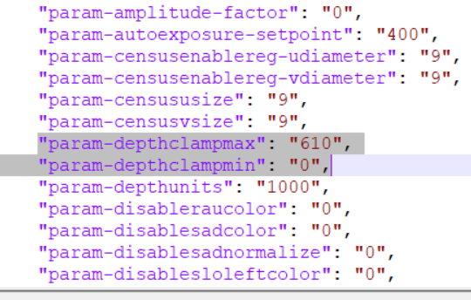
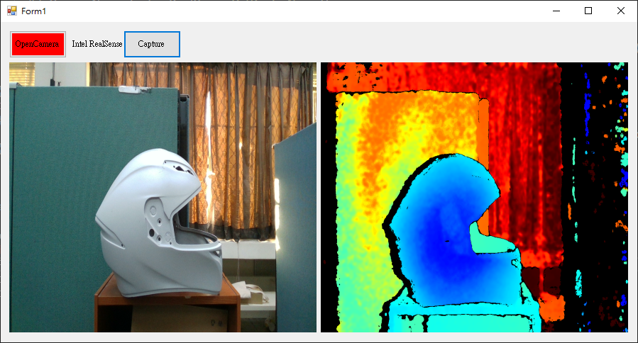
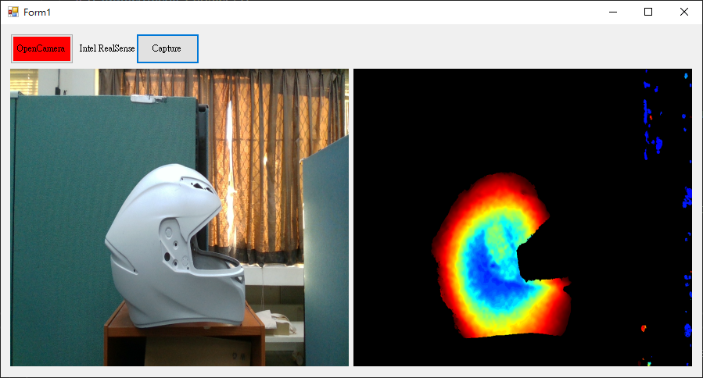
設定深度閾值

Slide 9
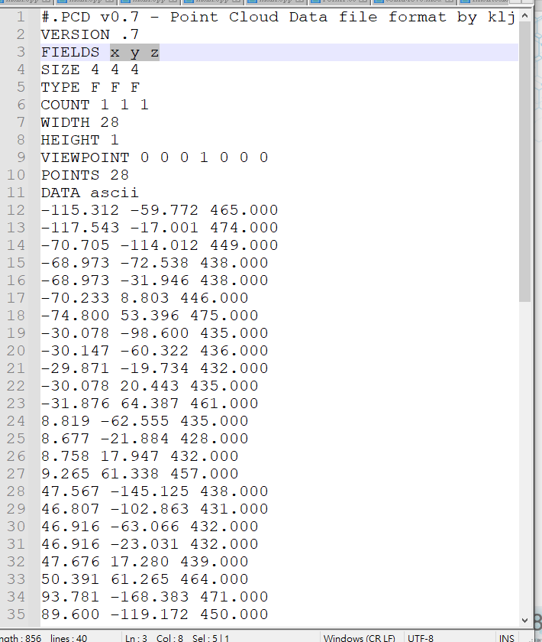
取像後，寫C#程式將深度相機取到的影像資訊寫入pcd檔案

Slide 10
利用 C++ 結合PCL的函示庫將C#輸出的pcd檔案進行法像量生成。
後續會介紹PCL環境建置

Slide 11
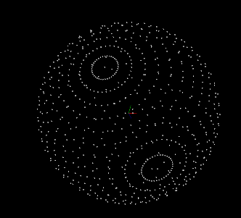
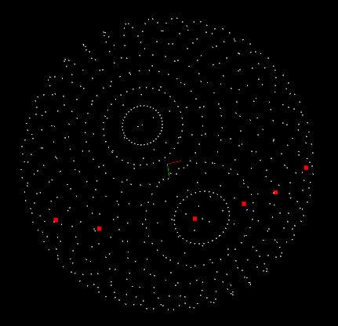
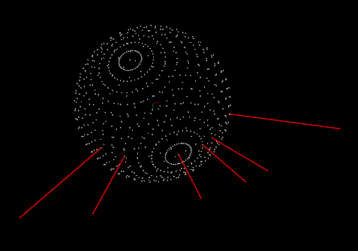
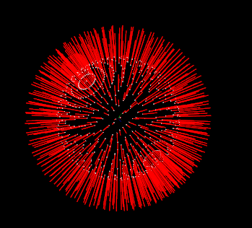
使用C++ PCL生成法向量
物件點雲圖
UI上規劃的移動路徑
篩選出移動路徑的法向量
物件點雲圖生成法向量

Slide 12
建置PCL環境

Slide 13
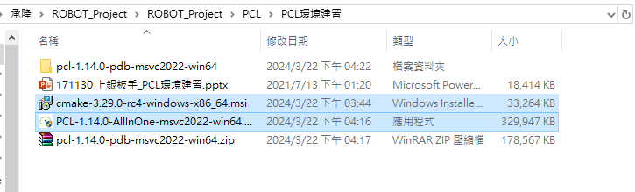
建置PCL環境
安裝PCL
安裝CMake

Slide 14
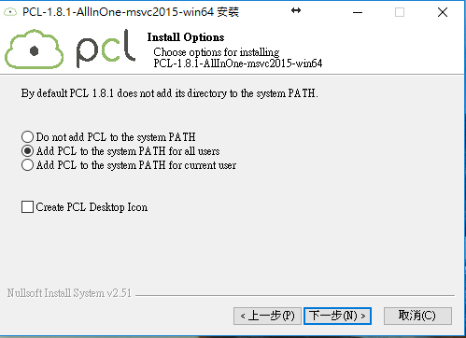
建置PCL環境
執行PCL及Cmake安裝檔，安裝PCL時會順便安裝OpenNI
在安裝時記得的選擇設定環境變數

Slide 15
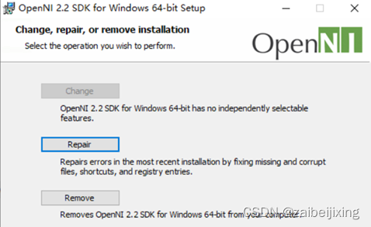
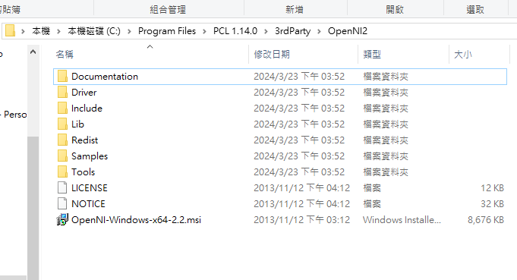
建置PCL環境
選擇這個重新選擇路徑安裝到3rdParty\OpenNI2底下

Slide 16
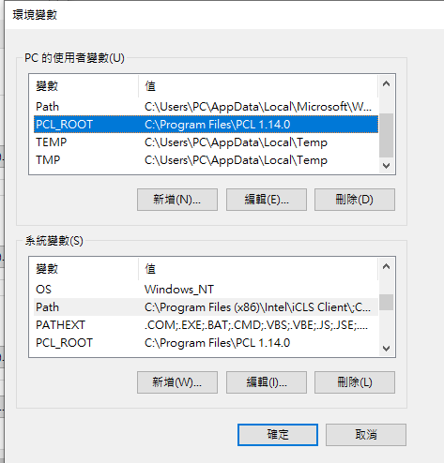
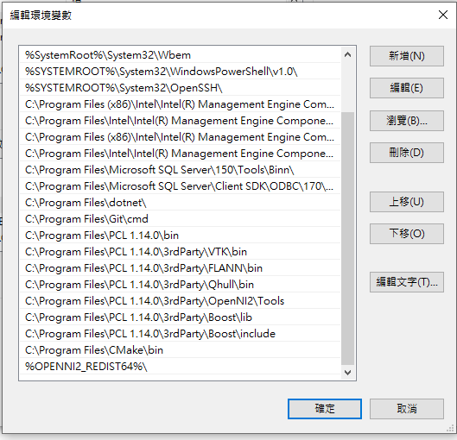
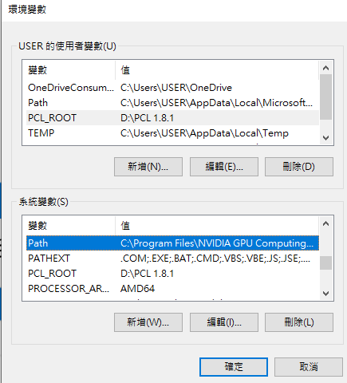
建置PCL環境
安裝完後仍須至環境變數確認
PCL_ROOT選項內容為安裝路徑
PATH裡會新增這些，沒有的話需自行新增

Slide 17
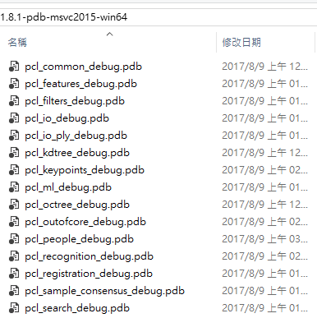
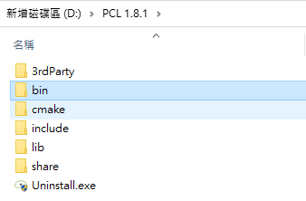
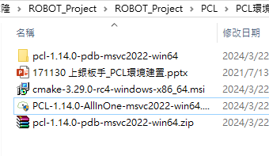
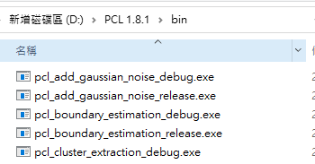
建置PCL環境
之後將symbol files解壓縮，將檔案全複製到PCL安裝路徑下的bin\資料夾裡
設定完後重新啟動電腦
複製資料夾內檔案
PCL安裝路徑
檔案全部丟入bin

Slide 18
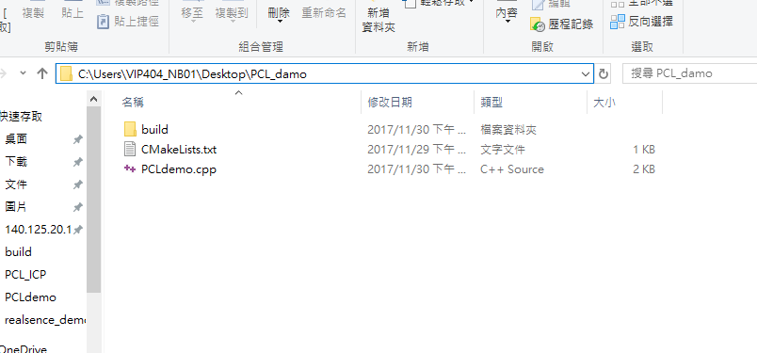
建置PCL環境
重啟電腦後，新增一個專案資料夾(PCLdemo)，然後在專案資料夾裡再新增資料夾(build)，命名最好是英文。
再新增一個名為CMakeLists.txt記事本檔和一個.CPP檔
注意:
建立好資料夾後，C++程式檔案之後都會在這個路徑上。
後續移動資料夾程式執行會報錯!!!

Slide 19
建置PCL環境
打開CMakeLists.txt 編輯 輸入以下
cmake_minimum_required(VERSION 2.8 FATAL_ERROR)
# 设置 CMP0144 策略
cmake_policy(SET CMP0144 NEW)
project(PCLdemo)
find_package(PCL 1.14 REQUIRED)
include_directories(${PCL_INCLUDE_DIRS})
link_directories(${PCL_LIBRARY_DIRS})
add_definitions(${PCL_DEFINITIONS})
add_executable (PCLdemo PCLdemo.cpp)
target_link_libraries (PCLdemo ${PCL_LIBRARIES})
產生的專案名稱
PCL版本至少多少以上
cpp的檔名+空白+檔名.CPP
檔名

Slide 20

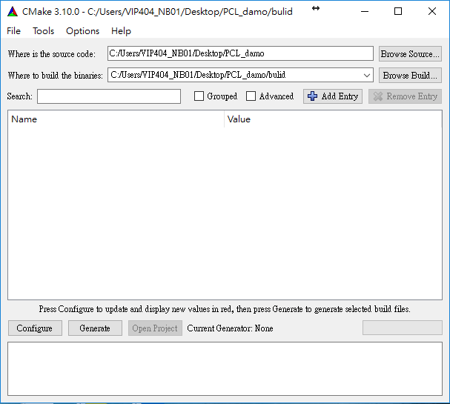
建置PCL環境
開啟Cmake程式
專案路徑
Build資料夾

Slide 21

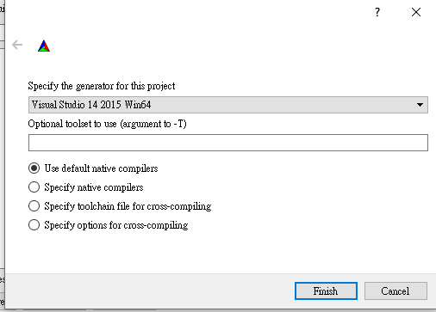

建置PCL環境
先按Configure在按Generate
選自己電腦VS的版本
建置成功資訊

Slide 22
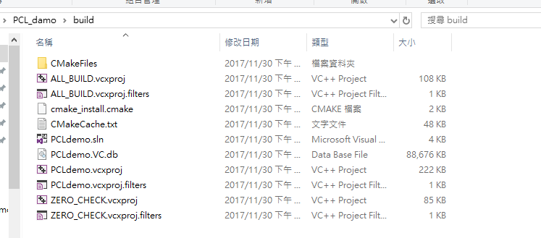
建置PCL環境
進入到build資料夾，即可開啟.sln檔，利用VisualStido編輯CPP檔(記得安裝VSC++)

Slide 23
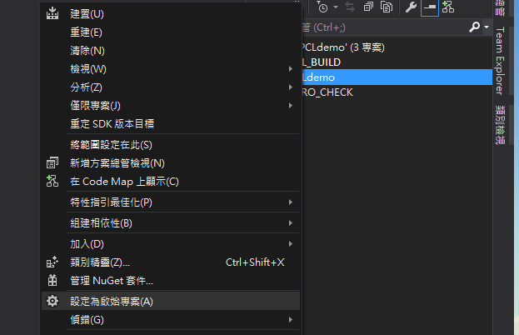
建置PCL環境
編輯完程式後，執行前需在方案總管將自己的專案設為起始專案

Slide 24
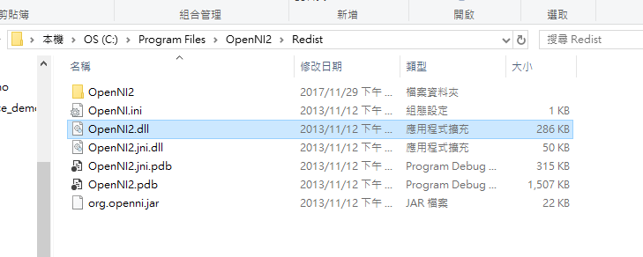
建置PCL環境
若執行程式有需要使用到OpenNI，須至OpenNI2/Redist將檔案OpenNI2.dll檔複製到專案build底下

Slide 25
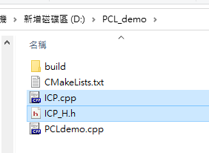
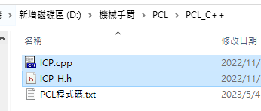
將LCP.cpp及LCP_H.h兩個檔案放入專案資料夾

Slide 26
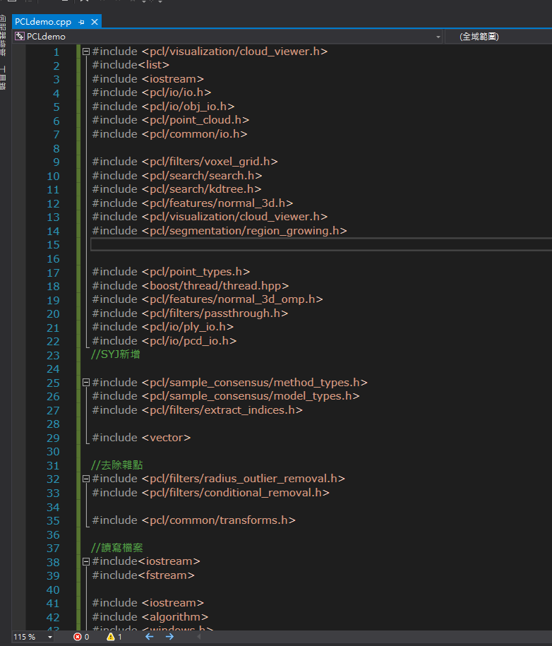
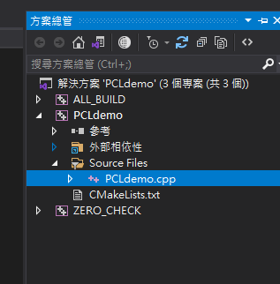
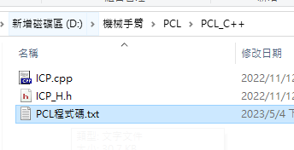
開啟VS專案
點開PCLdemo.cpp
將txt內的程式碼複製進去

Slide 27
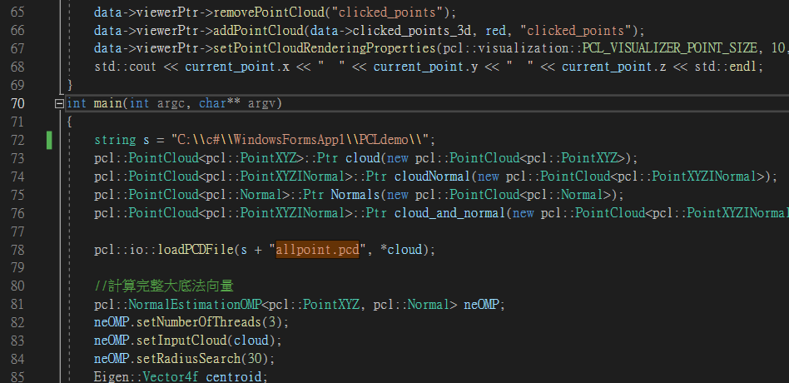
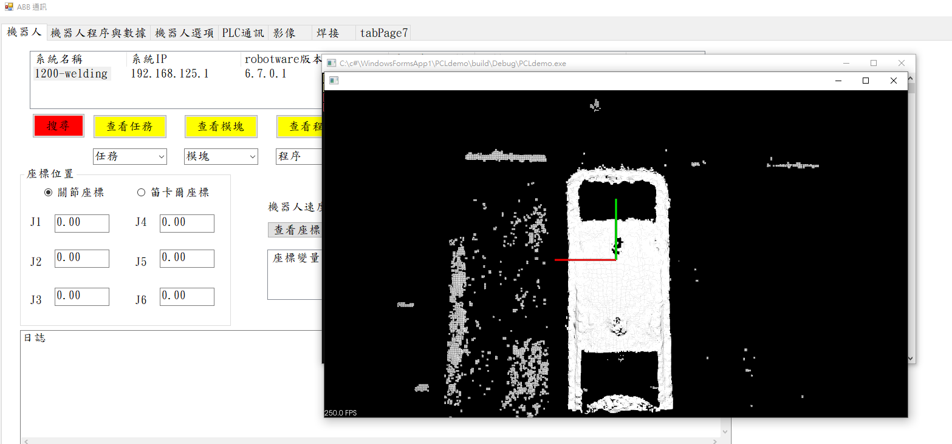
修改這兩個就可以得執行有執行成功代表環境架設ok

